Slide 1

Notes:
Abertura (30 s). Apresentação curta, só do eixo Alimentação: peso ao nascer, estado nutricional das crianças acompanhadas
pela saúde e um dado pontual sobre insegurança alimentar.

Slide 2
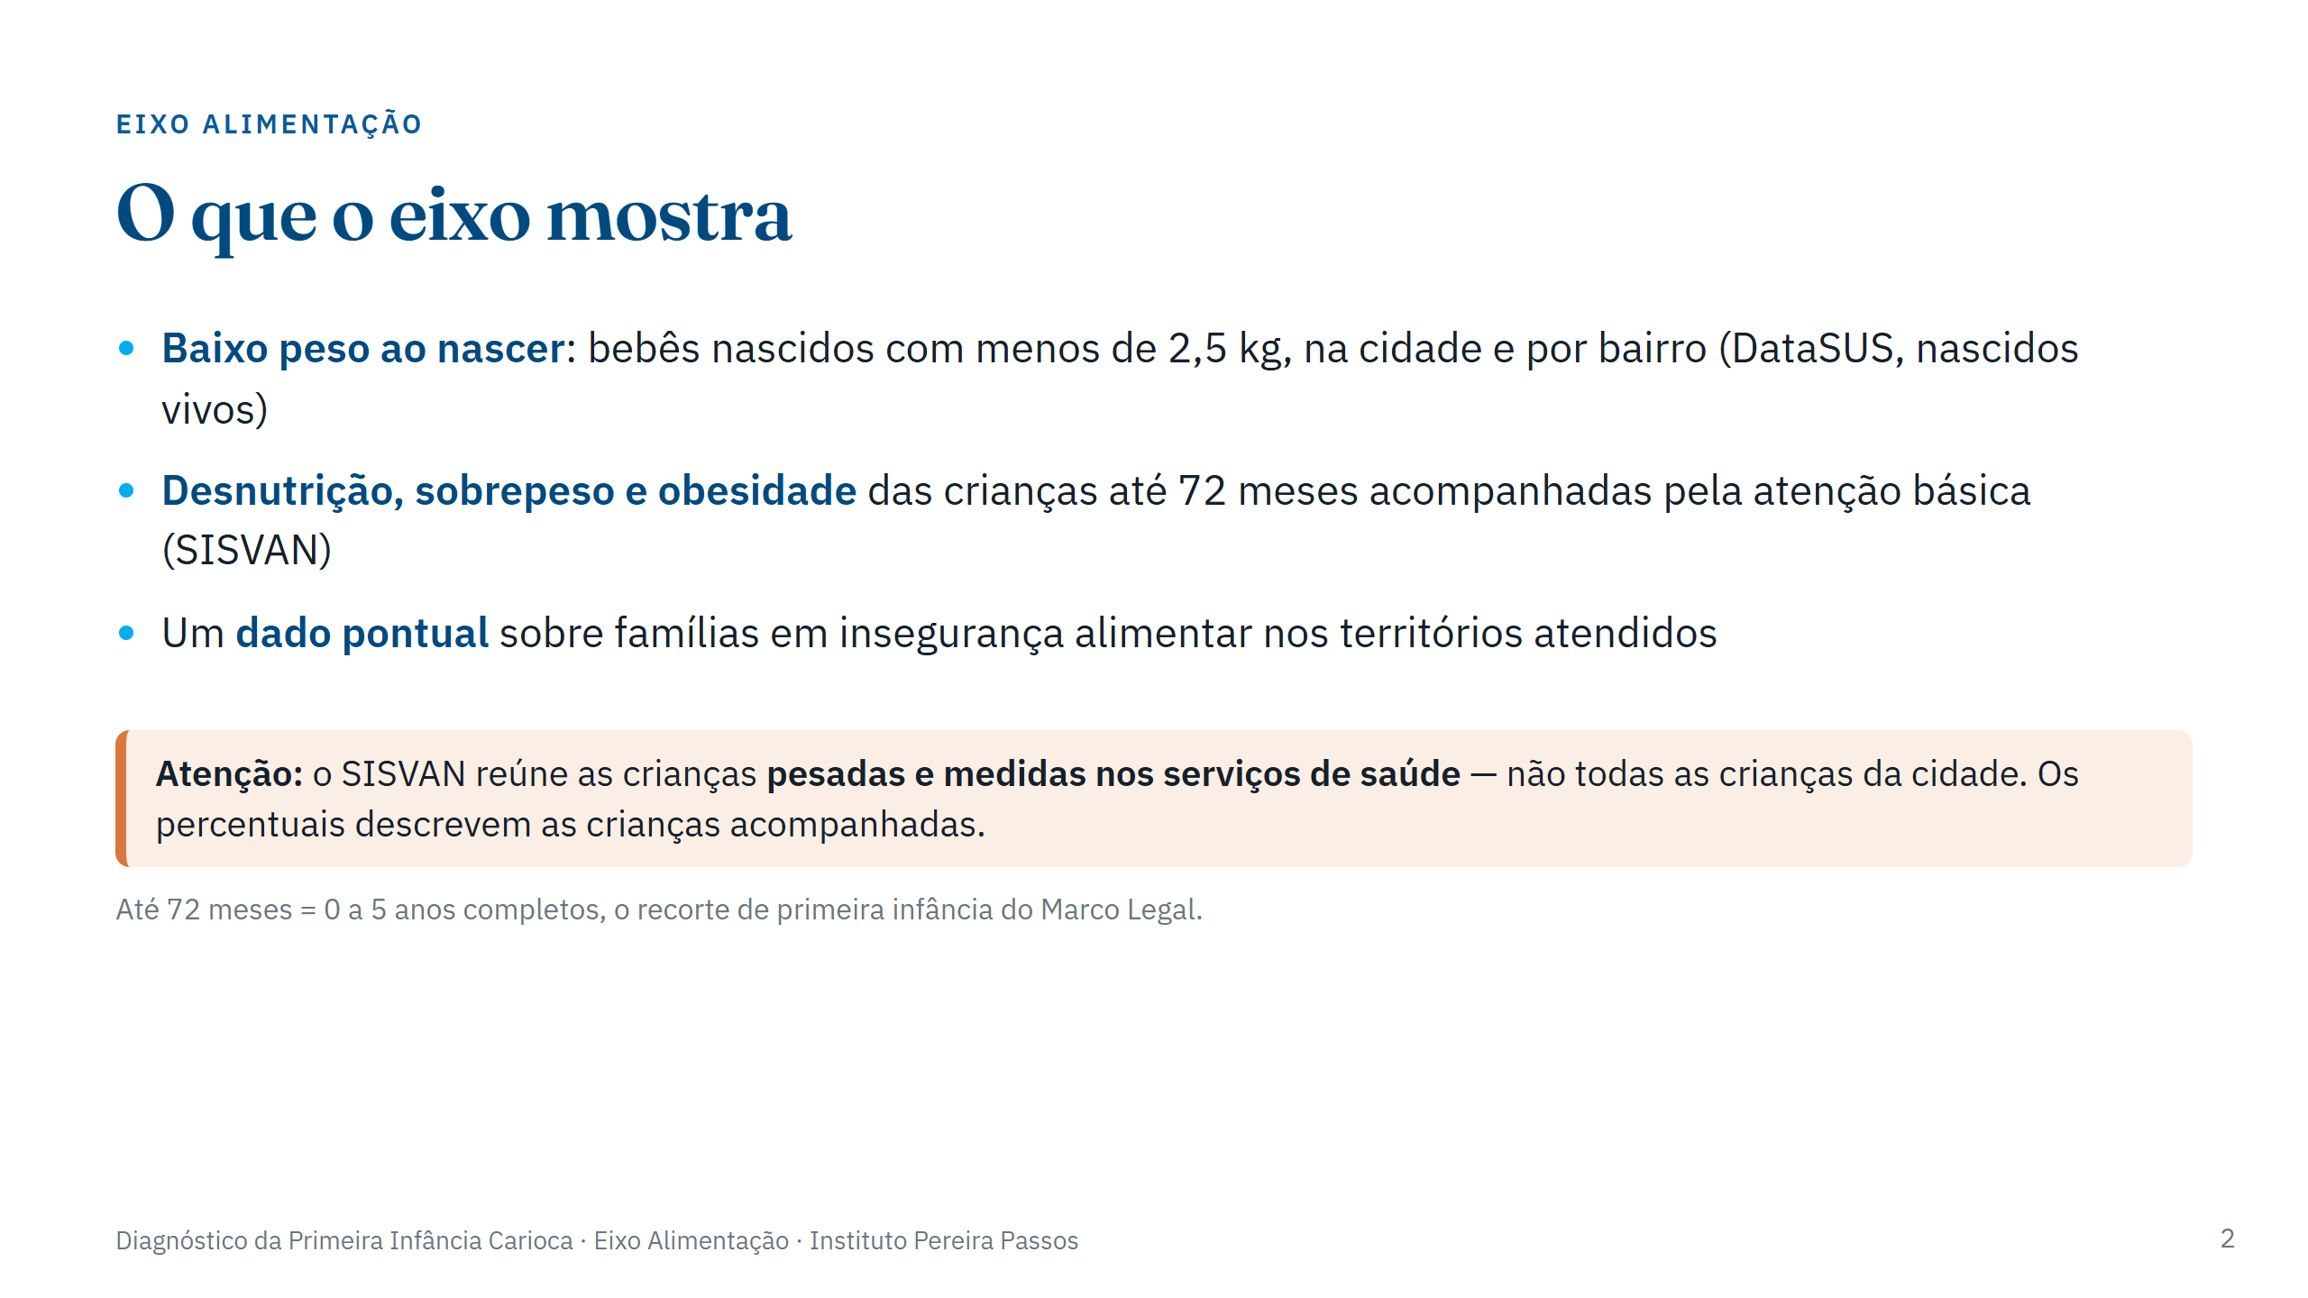
Notes:
Mensagem: o eixo combina um indicador de nascimento (todos os nascidos vivos) com o acompanhamento nutricional da atenção
básica. São bases diferentes: não somar nem comparar diretamente.

Slide 3
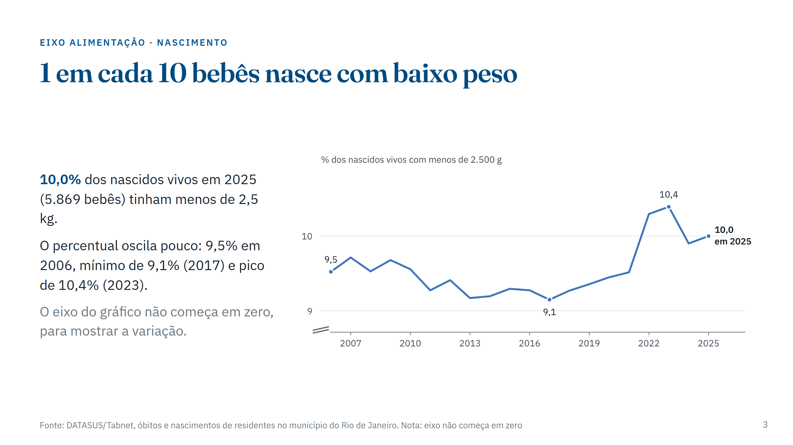
Notes:
Baixo peso ao nascer é indicador de saúde da gestação (pré-natal, nutrição da gestante, prematuridade), por isso entra no
eixo Alimentação. Série estável em torno de 9-10%.

Slide 4
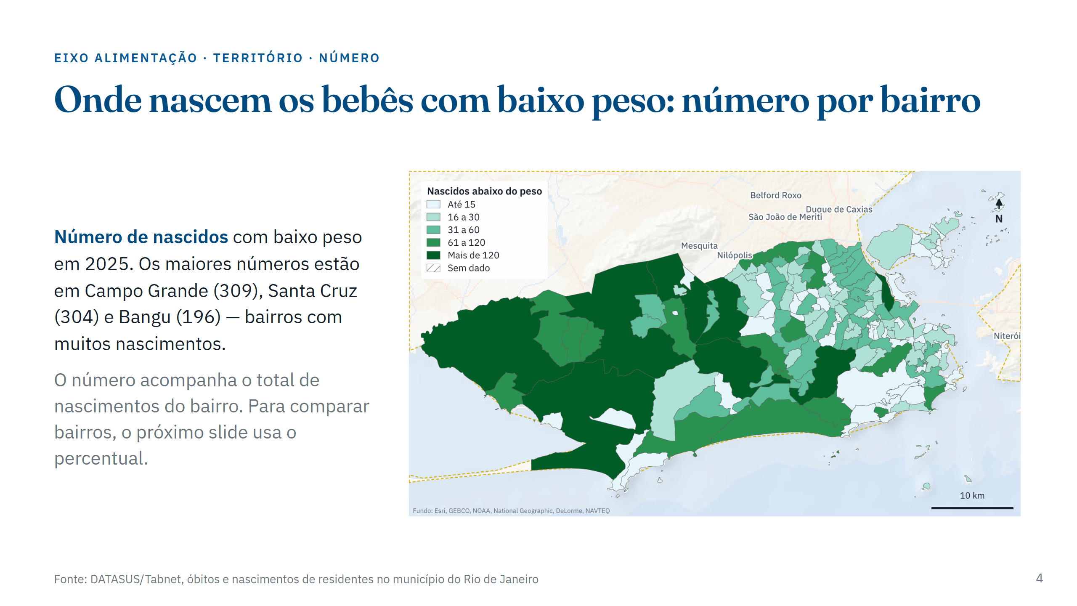
Notes:
Contagem absoluta -> classes discretas (convenção do projeto).

Slide 5
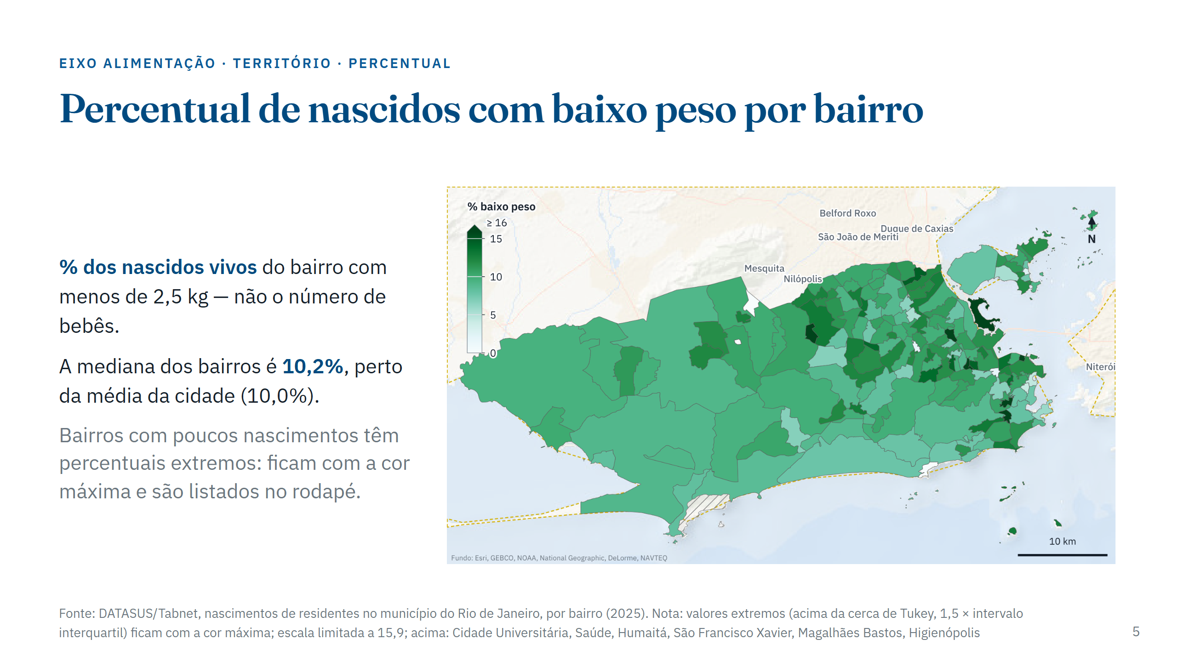
Notes:
Percentual = nascidos com baixo peso ÷ nascidos vivos do bairro (mesma base). Em bairro com poucos nascimentos, um ou dois
casos mudam muito o percentual: não ler os extremos como prioridade sem olhar o número.

Slide 6
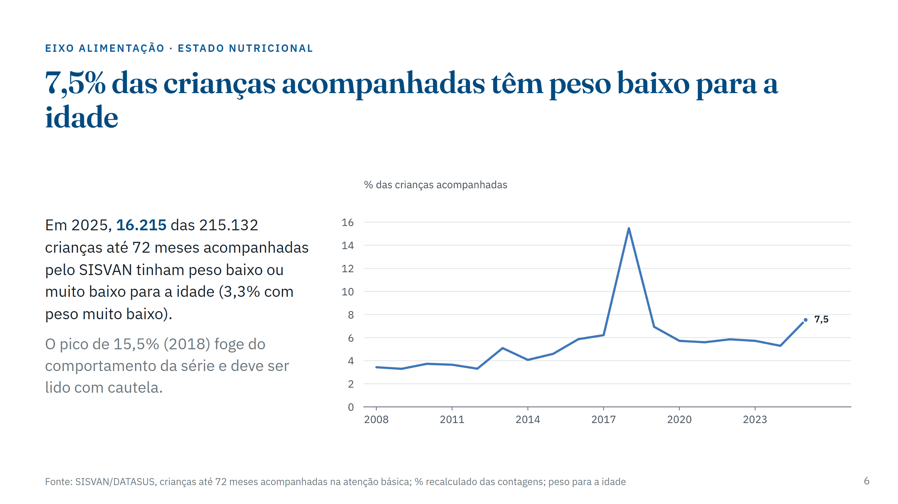
Notes:
Indicador peso-para-idade do SISVAN. 2026 é ano parcial: fica fora do gráfico do deck. Percentuais recalculados das
contagens (o site mostra 2023 como 3,7%, erro da coluna de % da origem; pelas contagens, 5,7%). O número de crianças acompanhadas cresceu muito
desde 2008 (cobertura do sistema), o que também mexe nos percentuais.

Slide 7
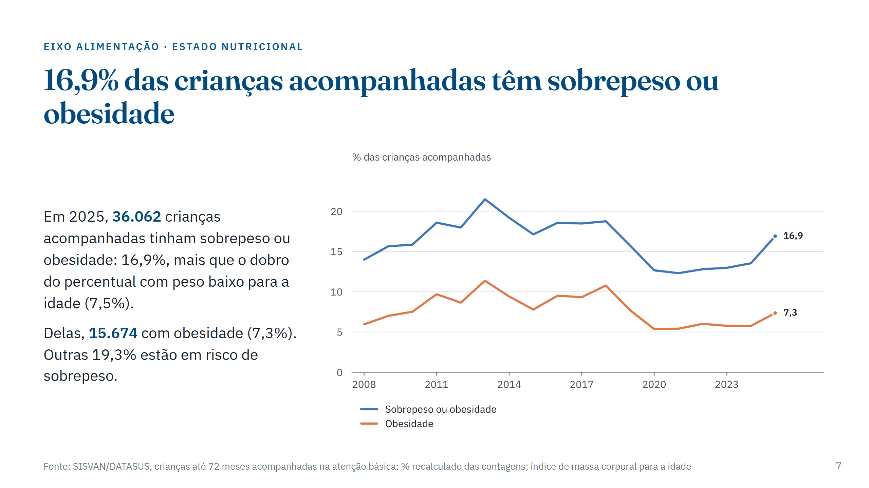
Notes:
Leitura para a gestão: entre as crianças acompanhadas, o excesso de peso já pesa mais que o baixo peso para a idade.
Percentuais recalculados das contagens (o site mostra a obesidade de 2009 como 0,07%, erro da coluna de % da origem).

Slide 8
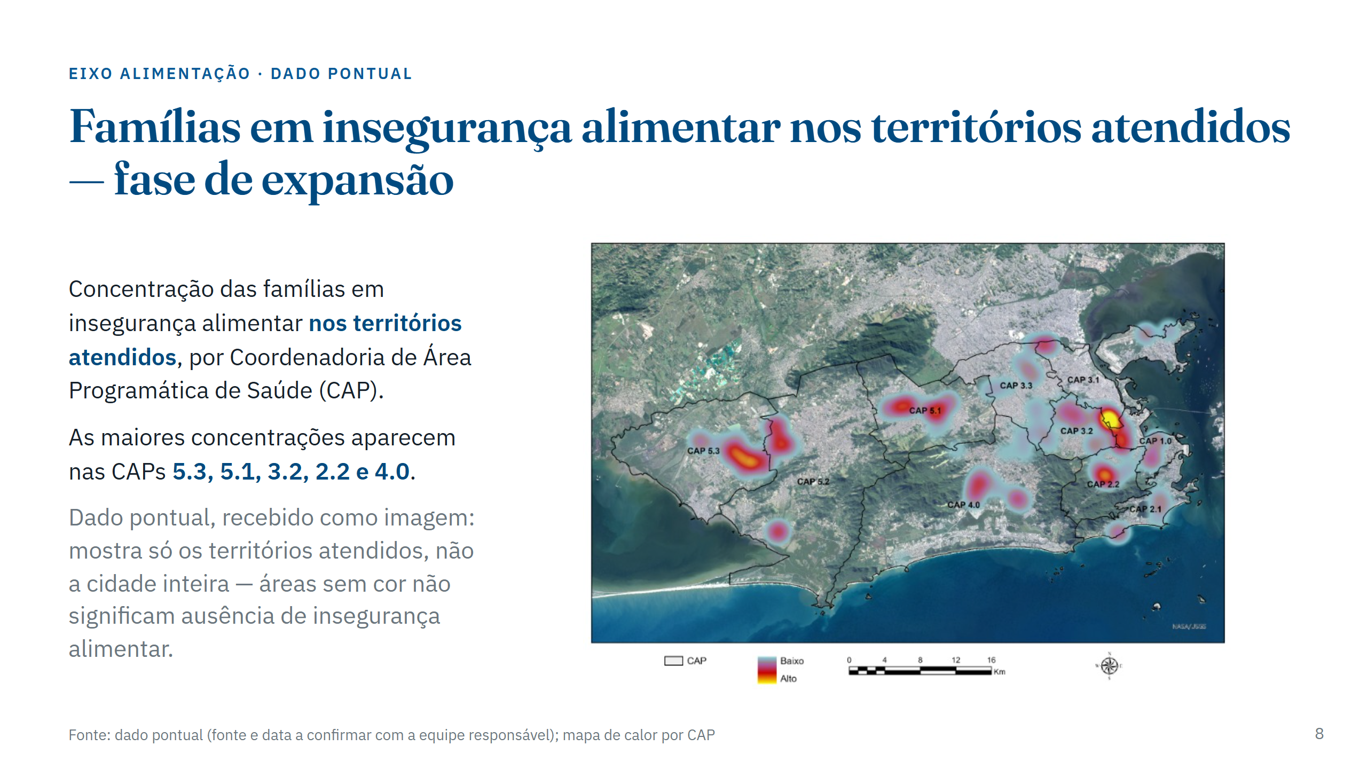
Notes:
Dado ad hoc (apresentacao/variantes/alimentacao_adhoc/). Só nesta apresentação: dado pontual não vai para o relatório nem
para a versão final do site (constitution §3). Confirmar com a equipe: programa/fonte, data, o que é "fase de expansão" e
como foi medida a insegurança alimentar (escala, ex. EBIA). A leitura das CAPs é visual (mapa de calor, sem números).

Slide 9
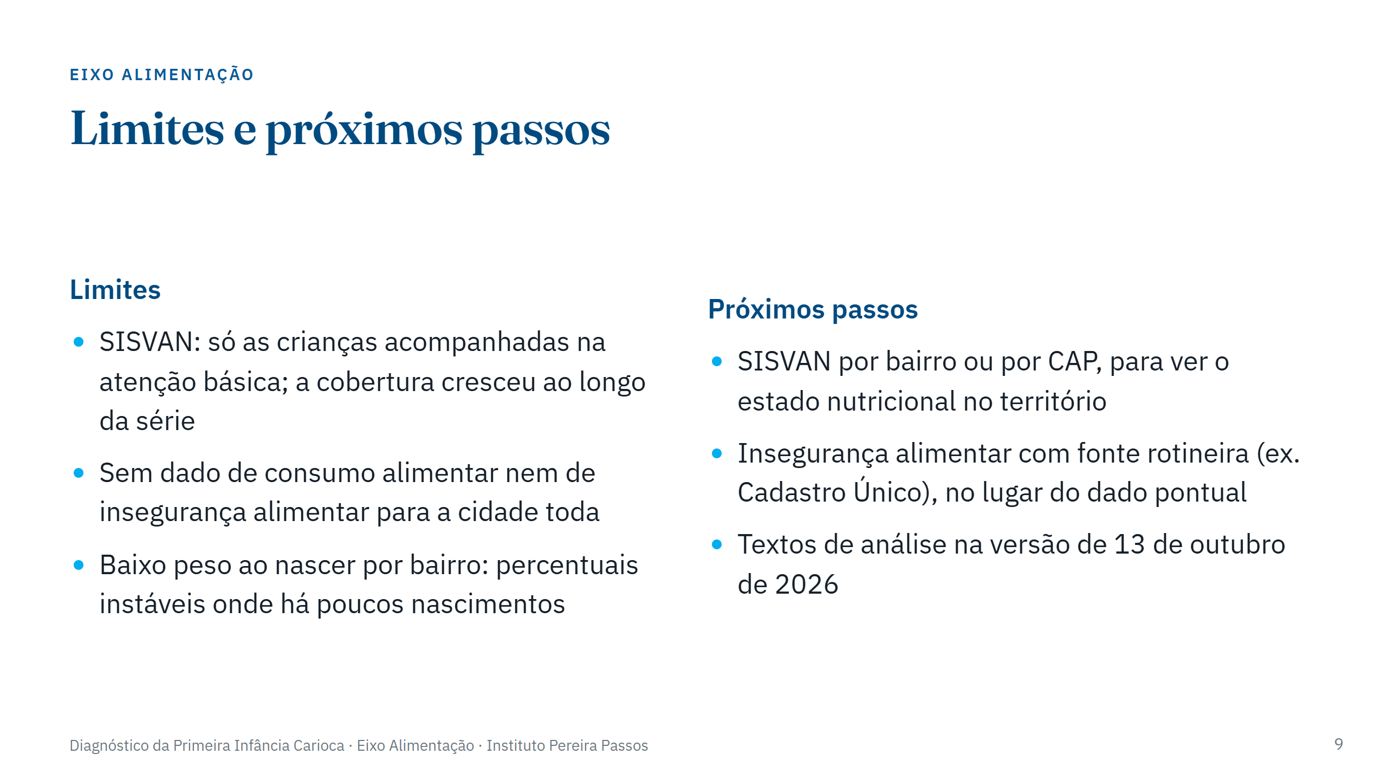
Notes:
Achado interno (não falar): duas colunas de % publicadas do SISVAN têm erro na origem (desnutrição 2023, obesidade 2009);
os números deste deck são recalculados de contagem ÷ total. Pendente de correção no analise.py (ROADMAP).

Slide 10
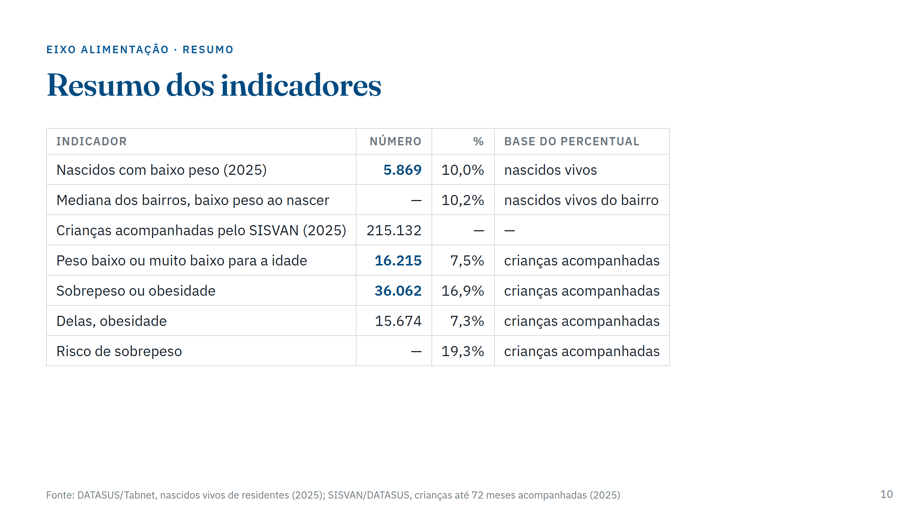
Notes:
Os números do eixo numa só tabela, para consulta. O dado pontual de insegurança alimentar não entra: não tem números.

Slide 11
